Slide 1


Slide 2
Listando arquivo de 1 milhão de registros
Performance, com Ajax.BeginForm e PartialView Renderizada;
Busca, Ordenação e paginação sem perder os parâmetros;
Trabalhando com PagedList e jquery.unobtrusive-ajax;
Erros comuns: Model != PagedList e AsQuerable pós ToPagedList()
if (Request.IsAjaxRequest())
return PartialView("_Partial*", q.ToPagedList(numeroPagina, tamanhoPagina));

Slide 3
Título e Layout de Conteúdo com Gráfico

Slide 4
Dois Layouts de Conteúdo com Tabela
Primeiro marcador aqui
Segundo marcador aqui
Terceiro marcador aqui
Classe | Grupo A | Grupo B
Classe 1 | 82 | 95
Classe 2 | 76 | 88
Classe 3 | 84 | 90

Slide 5
Dois Layouts de Conteúdo com SmartArt
Primeiro marcador aqui
Segundo marcador aqui
Terceiro marcador aqui
Etapa 1
Descrição da Tarefa
Descrição da Tarefa
Etapa 2
Descrição da Tarefa
Descrição da Tarefa
Etapa 3
Descrição da Tarefa
Descrição da Tarefa

Slide 6
Adicionar Título de Slide – 1

Slide 7
Adicionar Título de Slide – 2

Slide 8
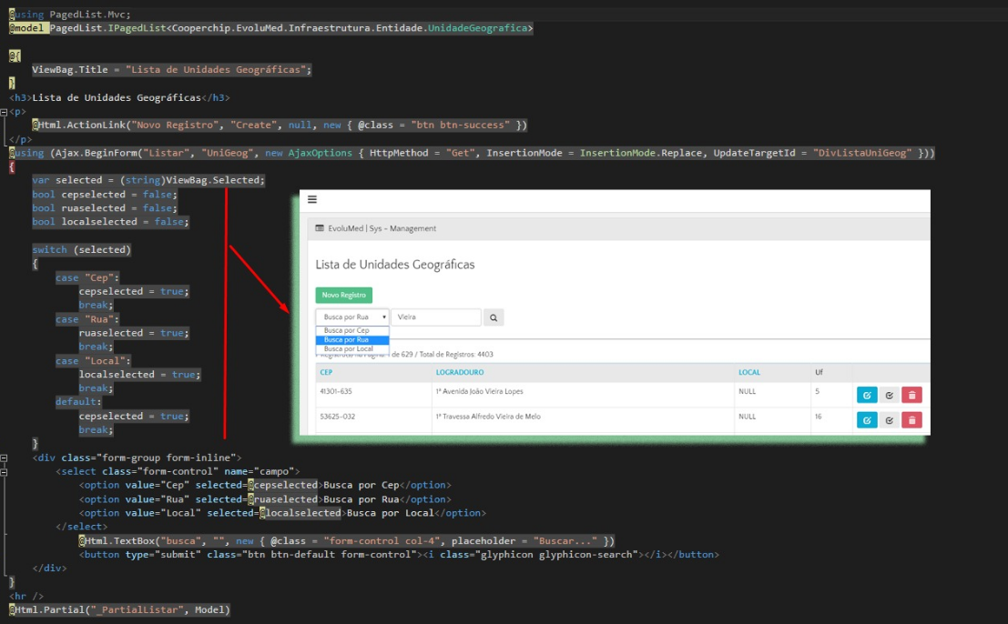
Técnica controlada para manter o DropDrowList depois de uma ação:
Essa é uma boa técnica para manter o DropDrownList da última ação com o foco. Seja a ação de paginação, ordenação com cliques nos seus respectivos links;
Parece simples, mas como os inputs e o select de filtro e busca estão fora da renderização da PartialView, feita através do Ajax.BeginForm, essa técnica mantem o controle com o desenvolvedor!
Esta técnica é desenhada, podendo-se obter o mesmo resultado com Helpers, mas nada como ter o controle total do código em suas mãos!

Slide 10
Adicionar Título de Slide – 4

Slide 11
Adicionar Título de Slide – 5

